Slide 1
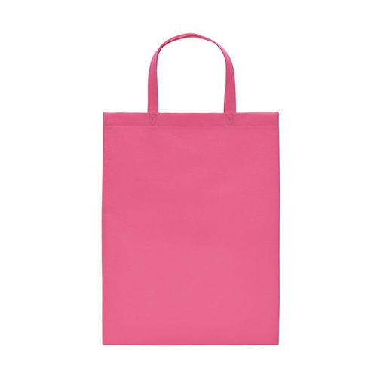
【提案書】
ベーシックトート100(A4縦マチなし)
特徴
厚くて丈夫な不織布を使った、縦長A4サイズのトートバッグ。キャンペーン賞品やオリジナルショッパーにも活用できます。ノートPCやタブレット端末を持ち運ぶ際にも重宝します。
商品写
納期
納期スペース
仕様
カラー展開：黒、白、紺、ベージュ、グレー、ダークブラウン、ボルドー、オレンジ、ローズピンク、ブルー
素材：本体/PP不織布
サイズ：W270×H350 持ち手長さ:310mm
お見積
お見積りスペース

